Slide 1
Lezione 3
Introduzione alla Scienza dei Materiali

Slide 2
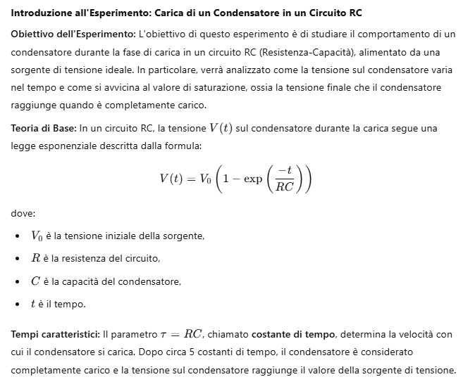

Slide 3
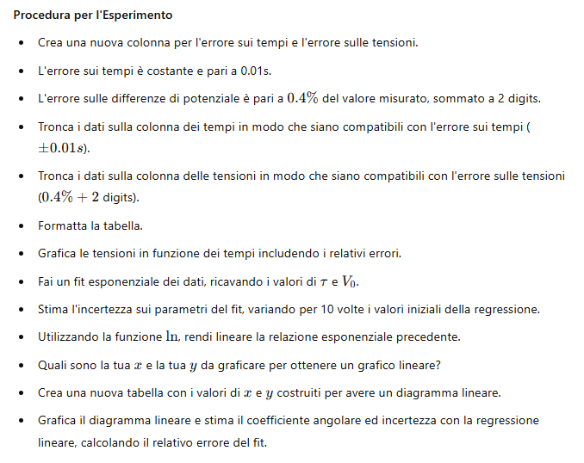

Slide 4
